Slide 1
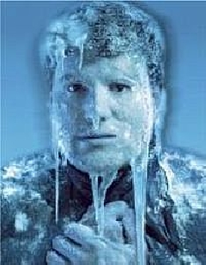
Обмороження
Виконала учениця 11-А класу
Ковальова Анастасія

Slide 2
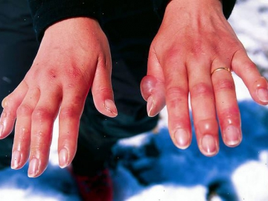
Обморо́ження або відморо́ження - ушкодження тканин
організму під дією холоду. Нерідко супроводжується
загальним переохолодженням організму і особливо часто
вражає такі частини тіла як вушні раковини,ніс, недостатньо
захищені кінцівки, в першу чергу пальці рук і ніг

Slide 3
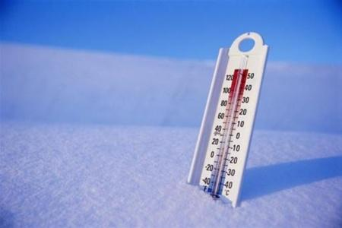
Якщо людина тривалий час перебуває на холоді, в неї може
виникнути переохолодження всього організму, або
загальне замерзання. Найчастіше замерзають люди у стані
алкогольного сп'яніння. Ще серед чинників, що сприяють
ураженню холодом, виділяють:
ускладнений кровообіг в тканинах, що піддаються дії
холоду (тісний одяг і взуття, вимушена гіподинамія);
знижена стійкість тканин до дії холоду (травми кінцівок,
раніше перенесені термічні ураження, захворювання з
порушенням кровообігу і іннервації);
понижена загальна резистентність організму
(поранення, що супроводжуються крововтратою і шоком;
втома; виснаження; авітаміноз)

Slide 4

У розвитку загального переохолодження виділяють кілька
фаз:
людина відчуває втому, скутість, сонливість, байдужість
до всього;
за подальшого зниження температури тіла
спостерігається запаморочення;
зупинка кровообігу, серцевої діяльності.

Slide 5


Перша допомога
Потерпілого насамперед слід перенести в тепле приміщення і
приступити до поступового зігрівання. Краще зігрівати у ванні з
водою кімнатної температури. Коли шкіра порожевіє,
починають проводити реанімаційні заходи (штучне
дихання і непрямий масаж серця). Як тільки з'явиться
самостійне дихання і потерпілий опритомніє, його переносять у
ліжко, тепло вкривають, дають гарячий солодкий чай, каву,
молоко, можна тепле вино

Slide 6
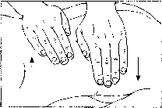
Після ванни, якщо в тканинах не спостерігаються зміни,
обморожені ділянки протирають спиртом, горілкою або
одеколоном і розтирають ватним тампоном чи сухими
руками до почервоніння шкіри. Якщо ж пошкодження
тканин все ж таки відбулося, уражені частини тіла
протирають спиртом і накладають стерильну пов'язку.
Не рекомендується розтирати обморожені ділянки
снігом — це може призвести до погіршення стану
потерпілого

Slide 7
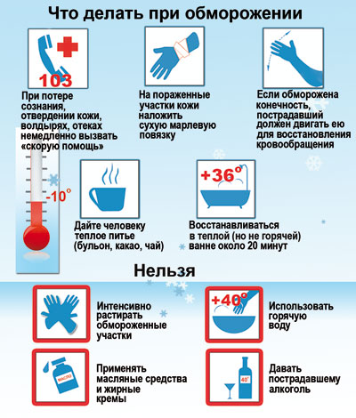

Slide 8
Класифікація
За тяжкістю та глибиною розрізняють чотири ступені обмороження.
І ступінь (легкий)Характеризується ураженням шкіри,
що супроводжується запаленням, набряком, болем. Такий
стан триває кілька днів, потім поступово проходить.
Уражена ділянка надовго залишається дуже чутливою до
холоду
ІІ ступінь (середньої тяжкості)
Проявляється некрозом поверхневих шарів шкіри. Після
відігрівання уражене місце синіє. В зоні обмороження
утворюються пухирці, наповнені прозорою чи білуватою
рідиною. З'являється сильний біль. Серед загальних
симптомів спостерігаються підвищення температури тіла,
погані сон та апетит

Slide 9
ІІІ ступінь (тяжкий). Відбувається поступовий некроз
тканин на значну глибину. В перші дні спостерігається
поява пухирців, заповнених темною рідиною. Через
кілька днів з'являються ділянки вологої мертвої тканини.
Хворі відчувають нестерпний біль. Захворювання
супроводжується виділенням поту та ознобами, апатією
IV ступінь (вкрай тяжкий). Характеризується
змертвінням тканин до кістки. Ця частина тіла
залишається холодною та абсолютно нечутливою. Шкіра
вкривається пухирцями, заповненими чорною рідиною.
Через кілька днів уражена ділянка швидко чорніє і висихає.
Відбувається муміфікація тканин. Процес загоєння такої
рани надзвичайно тривалий (1,5—2 місяці)

Slide 10
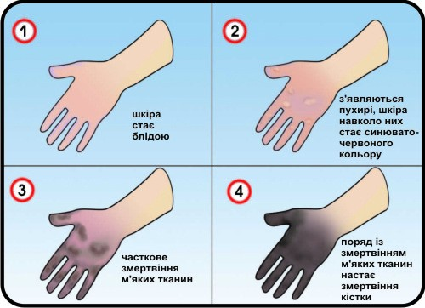

Slide 11

Дякую за увагу!

